Slide 1
泛型程式設計與標準模板函式庫 期末報告－－肥宅隊伍
陳守業 405262099 資工四乙
劉育騏 405262180 資工四乙
陳泓睿 405262324 資工四乙

Slide 2
故事
有一個熱鬧的商店街叫做東亞肥宅街，一年一度會有一次的大活動，為了避免人擠人，聰明的主辦單位想了一個方法，並有一個名單，叫做肥宅隊伍，這個方法給每個人編號，並分配給所有人一個福袋，福袋大小固定，但是裡面裝著價值不一定一樣的商品。而且這個編排方法，能夠使得福袋裡總價值較大的在隊伍的前頭(如果總價值一樣只能擇一)。也就是運氣最好的人會在最前面。但是主辦單位有些疏失，名字可能重複了沒注意到，而且編排方式也不是照著原本想要的價值大到小的編排方式。主辦單位想破了頭，請幫主辦單位給的名單刪除最少個名單項目，使得名單滿足肥宅隊伍的定義，名單上項目必須保持原本的順序，並將新的名單中的人名印出來。

Slide 3
設計理念
測資包含一個含有「名字」和「福袋內容物價值」的名單－－
名單中每個人都有一個相應的、含有 n 個價值不一內容物（元素）的福袋
名單的總人數 m 和福袋的內容物數量 n 限制為 0 <= m, n <= 1000
名字長度不超過10個字元，福袋內容物的價值 p[i] 限制為 0 <= p[i] <= 10^9
(i = 0~n-1)

Slide 4
設計理念
每個項目的福袋內容物數量統一為 n 個
每個福袋的「總價值」定義為：
1. 假如是福袋中第一個物品，則把當前價值等於第一個物品
2. 接著，如果是之後的物品，加總的規則是：
當前商品價值比現在總和大，則累加，否則減去當前商品價值

Slide 5
設計理念
對於每筆測資－－
1. 在不改變名單順序的前提下，把最少名單項目移除，
使得名單符合一個「肥宅隊伍」的定義：
價值由大到小，名字重複時只取第一個項目
2. 輸出新名單的項目數量，並將其中的名字依序輸出
若有多組解，輸出「以輸入順序作為比較基準」的最小輸入序名單序列
必須使用STL容器與演算法完成，並使用到lambda expression，否則不於計分

Slide 6
輸入 / 輸出說明－－題一［測資產生］
輸入說明：
輸入兩個整數 m, n。m 為名單項目數量，n 為福袋內容物數量。
輸出說明：
產生總長為 m 的名單，每個名單項目以換行隔開。開頭為人名，最長 10 字元，各字元大小寫任意，後面接 n 個正整數，為該人福袋各內容物的價值，各內容物價值不得超過 10^9。0 <= m, n <= 1000。輸出 0 0 表示名單末。

Slide 7
輸入 / 輸出說明－－題一［測資產生］
輸入說明：
輸入兩個整數 m, n (0 <= m, n <= 1000)
m 為名單項目數量，n 為福袋內容物數量
輸出說明：
總長為 m 的名單，每個名單項目以換行隔開
各項目：
開頭 ➔ 人名，length <= 10，各字元大小寫任意
後面 ➔ n 個正整數（各內容物的價值），0 <= n <= 10^9
輸出 0 0 表示名單末

Slide 8
輸入 / 輸出說明－－題一［測資產生］
範例輸入：
4 5
範例輸出：
KinGboB 105 215 20 30 10
KinGboB 99 88 66 4599 787
Louis 777 999999 55 2 88
God 1 23 20 5 10
0 0

Slide 9
輸入 / 輸出說明－－題二［問題本體］
輸入說明：題一的輸出。
輸出說明：
輸出名單符合以下規則。
一，對於名字重複的項目，只保留排序在最前面（最早被輸入）的。
二，以最少的項目刪除量，使名單符合依總價值遞減的排序。
總價值定義：初始價值總和為第一個物品，從第二個物品依序檢查，當前物品價值大於當前價值總和時累加，小於時減去。
首先，輸出新名單的項目數量，並進行一次換行。
然後，將其中的名字依序輸出，名字之間以 “->” 相隔。輸出最後接換行。
若有多組解，輸出「最小輸入序」的名單序列。

Slide 10
輸入 / 輸出說明－－題二［問題本體］
輸入說明：題一的輸出。
輸出說明：
輸出名單符合以下規則。
一，對於名字重複的項目，只保留排序在最前面（最早被輸入）的。
二，以最少的項目刪除量，使名單符合依總價值遞減的排序。
總價值定義：初始價值總和為第一個物品，從第二個物品依序檢查，當前物品價值大於當前價值總和時累加，小於時減去。
首先，輸出新名單的項目數量，並進行一次換行。
然後，將其中的名字依序輸出，名字之間以 “->” 相隔。輸出最後接換行。
若有多組解，輸出「最小輸入序」的名單序列。

Slide 11
輸入 / 輸出說明－－題二［問題本體］
範例輸入：
KinGboB 105 215 20 30 10 // 總價值: 105+215-20-30-10=260
KinGboB 99 88 66 4599 787 // 這行不考慮，名字跟前一個一樣
Louis 777 999999 55 2 88 // 總價值: 777+999999-55-2-88=1000631
God 1 23 20 5 10 // 總價值: 1+23-20+5+10=19
0 0
範例輸出：
2 // 名單剩餘2個
KinGboB->God // 因為KinGboB的福袋比God的福袋總價值還要大，而且也是輸入順序最小的解

Slide 12
解題想法
暴力法: 2^N
枚舉所有可能，每個名單都可以刪除或不刪除。每個可能檢查是否滿足肥宅隊伍定義

Slide 13
解題想法
名單列表中先將重複名字去除
總價值是可以比較的
刪除最少名單項目 = 找到一個最長名單項目
找到最長名單排列(價值遞減) => LDS
紀錄最早出現的LDS
動態規劃: O(N^2) or O(NlogN)

Slide 14
Robinson-Schensted-Knuth Algorithm
時間複雜度: O(NlogN)
用貪心+二分搜找到LIS
http://wiki.csie.ncku.edu.tw/acm/course/LIS

Slide 15
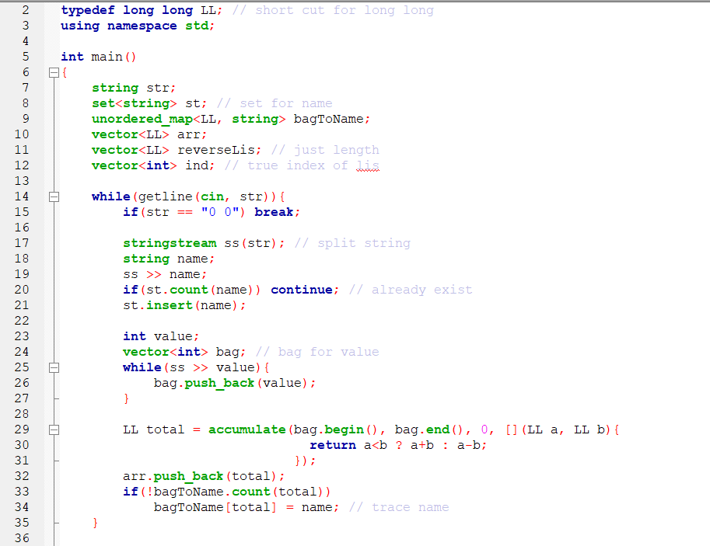
STL元件
Associative Containers
Sequence Container
Accumulate累加函式，並自訂函式行為 Lambda

Slide 16
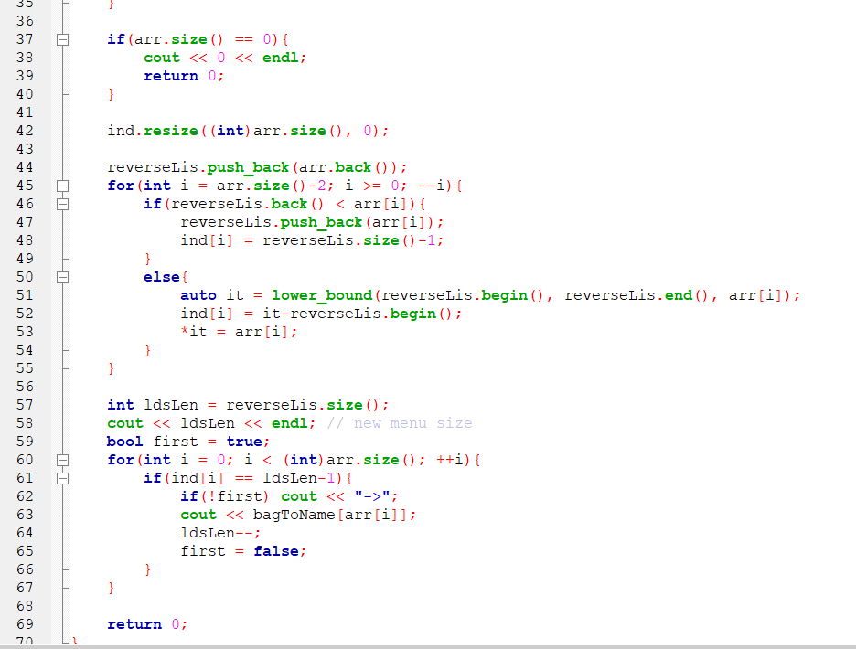
做預處理
由後往前算LIS = 由前往後算LDS
Binary Search 查找迭代器位置
反過來印，但因為原本是反過來做，所以走訪還是從前到後

Slide 17
時間複雜度
算LDS長度O(NlogN) + 找LDS O(N)
總時間複雜度 O(NlogN)

Slide 18
參考資料
http://wiki.csie.ncku.edu.tw/acm/course/LIS
https://en.wikipedia.org/wiki/Longest_increasing_subsequence

